Slide 1





VẬN TỐC
VẬN TỐC

Slide 2
YÊU CẦU CẦN ĐẠT
– HS bước đầu nhận biết về vận tốc, đơn vị đo vận tốc. Biết tính vận tốc của một chuyển động đều.
– Vận dụng giải quyết được một số vấn đề thực tiễn liên quan đến vận tốc.

Slide 3

Notes:
Mời truy cập: MĂNG NON- TÀI LIỆU TIỂU HỌC | Facebook

Slide 4

Muốn tính vận tốc, ta lấy quãng đường chia thời gian
v = s : t
Nêu quy tắc tính vận tốc
v là vận tốc
s là quãng đường
t là thời gian

Slide 5
LUYỆN TẬP

Slide 6


Một con ong bay trong 10 giây được 25 m. Tính vận tốc bay của con ong.

Slide 7
Một con ong bay trong 10 giây được 25 m. Tính vận tốc bay của con ong.
Bài giải
Vận tốc bay của con ong là:
25 : 10 = 2,5 (m/giây)
Đáp số: 2,5 m/giây

Slide 8


Chú Tư đi xe máy từ 7 giờ 45 phút đến
8 giờ 30 phút được quãng đường 24 km. Hỏi vận tốc của xe máy là bao nhiêu
ki-lô-mét trên giờ?

Slide 9
Chú Tư đi xe máy từ 7 giờ 45 phút đến 8 giờ 30 phút được quãng đường 24 km. Hỏi vận tốc của xe máy là bao nhiêu ki-lô-mét trên giờ?
Bài giải
Thời gian chú Tư đi xe máy là:
8 giờ 30 phút - 7 giờ 45 phút = 45 (phút) = 0,75 giờ
Vận tốc của xe máy là:
24 : 0,75 = 32 (km/h)
Đáp số: 32 km/h

Slide 10

Quãng đường AB dài 80 km. Trên đường đi từ A đến B, một người đi bộ 2 km rồi tiếp tục đi ô tô trong một giờ rưỡi thì đến B. Tính vận tốc của ô tô.
Bài giải
Quãng đường người đó đi ô tô là:
80 – 2 = 78 (km)
Vận tốc của ô tô là:
78 : 1,5 = 52 (km/h)
Đáp số: 52 km/h

Slide 11
KHÁM PHÁ

Slide 12
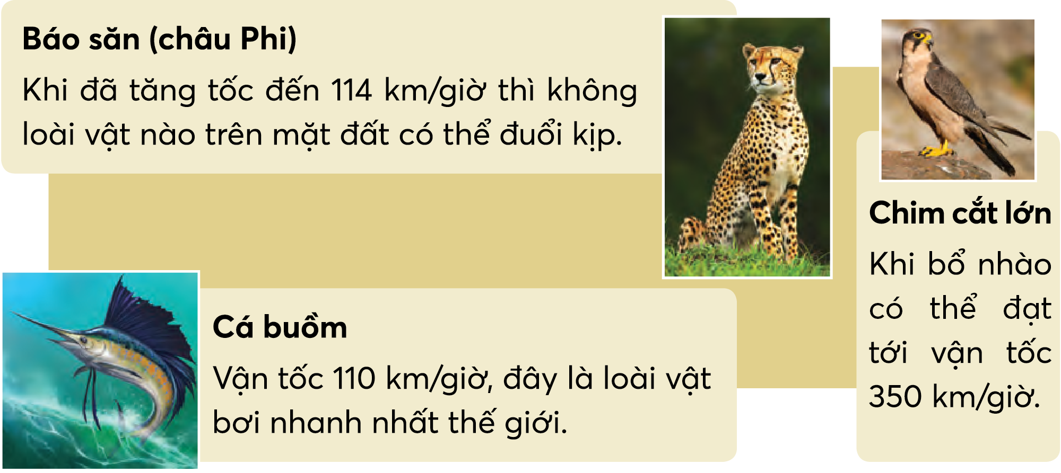
Loài vật nào có vận tốc lớn nhất?

Slide 13
CỦNG CỐ

Slide 14




Hãy tính vận tốc từ nhà đến trường của bạn!
V = ?

Slide 15


